Slide 1
Sådan vælger du slides til dit brand

Slide 3
Vil du bruge understregninger? Se eksempler

Slide 8
Klik for at tilføje titel

Slide 9
Klik her for at tilføje en titel

Slide 21
Har du brug for DR koncern slide?

Slide 23
Har du brug for andre logoer?

Slide 24
Mediebrand logoer
Hvis du skal referere til et andet brand end dit eget, så brug logoerne her

Slide 25
Har du brug for ikoner?

Slide 26
Ikoner
Fandt du ikke hvad du søgte?
Kontakt DR Design

Slide 27
Ramasjang ikoner
Fandt du ikke hvad du søgte?
Kontakt DR Design

Slide 28
DRTV kategori ikoner
Fandt du ikke hvad du søgte?
Kontakt DR Design

Slide 29
Ultra kategori ikoner
Fandt du ikke hvad du søgte?
Kontakt DR Design

Slide 30
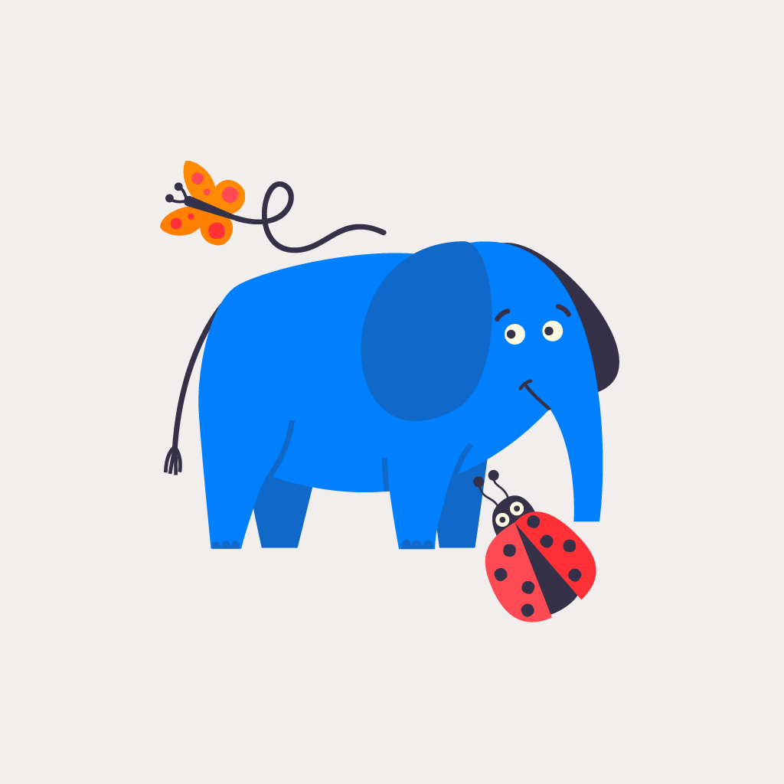
Ramasjang kategori ikoner
Fandt du ikke hvad du søgte?
Kontakt DR Design

Slide 31
P6 ikoner
Fandt du ikke hvad du søgte?
Kontakt DR Design

